Slide 1
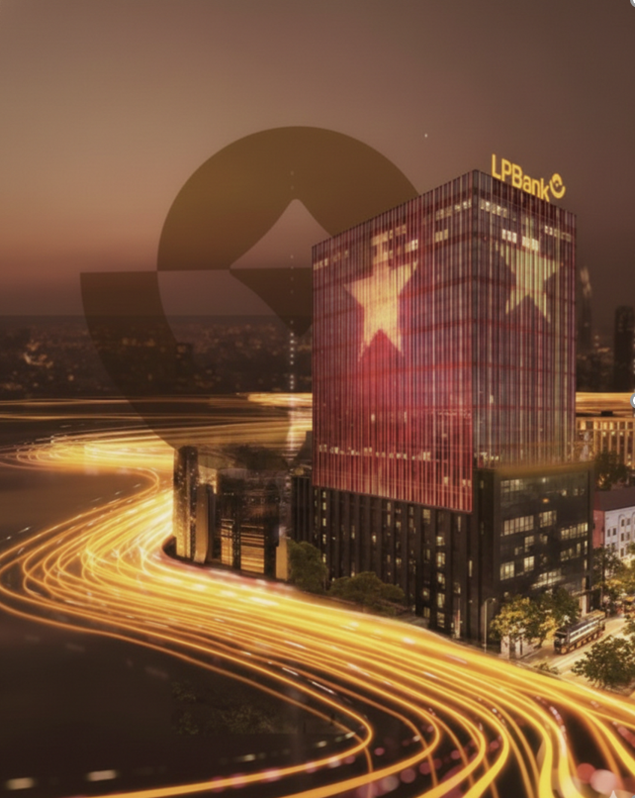
QUỸ ĐẦU TƯ DOANH NGHIỆP DẪN ĐẦU LP
Think GROWTH
Think LEADERS
Think LP MARKET LEADERS FUND
BÁO CÁO THÁNG 7.2026
© 2026 – CÔNG TY CỔ PHẦN QUẢN LÝ QUỸ LPB

Slide 2
QUỸ ĐẦU TƯ DOANH NGHIỆP DẪN ĐẦU LP – BÁO CÁO THÁNG 7.2026
01. Thông tin quỹ và diễn biến giá chứng chỉ quỹ trong kỳ
02. Tổng quan vĩ mô
03. Diễn biến thị trường chứng khoán
Mục lục
04. Hoạt động của quỹ
05. Nhận định thị trường và kế hoạch thời gian tới

Slide 3
1. THÔNG TIN QUỸ VÀ DIỄN BIẾN GIÁ CHỨNG CHỈ QUỸ TRONG KỲ
QUỸ ĐẦU TƯ DOANH NGHIỆP DẪN ĐẦU LP – BÁO CÁO THÁNG 7.2026
QUỸ ĐẦU TƯ DOANH NGHIỆP DẪN ĐẦU LP
Mã quỹ | LPLF
Loại hình | Quỹ mở cổ phiếu
Ngày thành lập | 7/5/2026
Mục tiêu đầu tư | Tối đa hóa tăng trưởng giá trị tài sản cho nhà đầu tư thông qua việc đầu tư vào cổ phiếu của các doanh nghiệp có vị thế đầu ngành, có nền tảng tài chính vững chắc, năng lực cạnh tranh bền vững và tiềm năng tăng trưởng cao, được hưởng lợi từ chính sách ưu tiên phát triển của Nhà nước.
Công ty quản lý quỹ | Công ty Cổ phần Quản lý quỹ LPB
Ngân hàng giám sát | Vietcombank
Đại lý phân phối | CTCP Chứng khoán LPBank CTCP Fincorp (Fmarket)
Tần suất giao dịch | Hàng ngày
 | NAV/CCQ (đồng) ngày 31/07/2026 | 1 tháng (%) | Kể từ ngày thành lập* (%)
LPLF | 9,301.18 | -4.48% | -6.99%
VNINDEX | 1,735.78 | -9.07% | -6.68%
DIỄN BIẾN NAV/CCQ
QUỸ LPLF PHÙ HỢP VỚI AI?
Quỹ LPLF phù hợp với nhà đầu tư có khẩu vị rủi ro từ trung bình đến cao, tìm kiếm cơ hội sinh lời mạnh mẽ từ thị trường chứng khoán và hướng đến mục tiêu bứt phá tài sản trong dài hạn.
* Ngày thành lập Quỹ: 07/05/2026
CHỈ SỐ HOẠT ĐỘNG
Chỉ số cơ bản | LPLF | VNINDEX
P/E | 20.64 | 12.10
P/B | 2.97 | 1.98

Slide 4
2. TỔNG QUAN VĨ MÔ
1
QUỸ ĐẦU TƯ DOANH NGHIỆP DẪN ĐẦU LP – BÁO CÁO THÁNG 7.2026
3. DIỄN BIẾN THỊ TRƯỜNG
Số liệu vĩ mô tháng 7 cho thấy nền kinh tế tiếp đà khởi sấc từ Quý 2 với các chỉ số về sản xuất công nghiệp ấn tượng. Chỉ số IIP tiếp tục ghi nhận những mức cao mới với đà tăng lan tỏa của nhiều nhóm công nghiệp, đặc biệt là ngành ô tô và điện tử. Doanh số bán lẻ tăng mạnh 14,5%, tuy nhiên chủ yếu đến từ hiệu ứng của giá cả tăng nhiều hơn là dấu hiệu cho tổng cầu vững chắc.
Điểm đáng chú ý là lạm phát tiếp tục đà hạ nhiệt khi CPI tháng 7 giảm 0,12% so với tháng 6 (tăng 4,45% so với cùng kỳ, dưới ngưỡng an toàn) - là tháng giảm thứ 2 liên tiếp. Cuối tháng 7, dù mặt bằng lãi suất huy động vẫn còn cao nhưng thanh khoản hệ thống ngân hàng đã cho thấy dấu hiệu hạ nhiệt sau giai đoạn căng thẳng, lãi suất qua đêm duy trì xu hướng giảm trong nửa cuối tháng.
VNINDEX đóng cửa tháng 7 giảm 6,7%, mức giảm theo tháng mạnh nhất trong vài tháng trở lại đây. Từ cuối tháng 6 đến mức thấp nhất tháng 7, chỉ số mất khoảng 10% do nhiều yếu tố như chiến sự Trung Đông tiếp tục căng thẳng, giá dầu cao và hiệu ứng bán chéo trên toàn thị trường khi một vài cổ phiếu lớn giảm sàn nhiều phiên.
Tuy vậy, với những diễn biến tích cực của đàm phán Trung Đông, cũng như sắc thuế theo mục 301 của Trump đánh với Việt Nam không quá đáng ngại, thị trường có sự khởi sắc nhất định trong tuần cuối tháng 7. Kết hợp với kết quả kinh doanh toàn thị trường ấn tượng khi lợi nhuận toàn thị trường tăng 49,6% trong Quý 2 (số liệu tính đến cuối ngày 2/8/2026). Thị trường hồi phục về mặt tâm lý và các cổ phiếu vốn hóa lớn thu hút được dòng vốn từ nước ngoài, qua đó chỉ số đóng cửa tuy giảm điểm so với đầu tháng nhưng cho thấy nhiều sự tích cực hơn là bi quan.
Một số điểm nhấn vĩ mô chính trong tháng 7/2026
KQKD của các doanh nghiệp niêm yết Q2/26
Nguồn: Cục thống kê
Nguồn: FiinPro, LPBA tính toán

Slide 5
QUỸ ĐẦU TƯ DOANH NGHIỆP DẪN ĐẦU LP – BÁO CÁO THÁNG 7.2026
1
4. HOẠT ĐỘNG CỦA QUỸ MỞ LPLF TRONG THÁNG
5. NHẬN ĐỊNH THỊ TRƯỜNG VÀ KẾ HOẠCH THỜI GIAN TỚI
Trong tháng 7/2026, thanh khoản thị trường có cải thiện so với tháng 6 tuy nhiên chưa đạt mốc mà chúng tôi kỳ vọng là 20.000 tỷ đồng/phiên. Do đã duy trì tỷ trọng tiền mặt cao từ trước nên Quỹ đã giải ngân vào những phiên giảm mạnh của thị trường, gia tăng tỷ trọng vào các cổ phiếu trong danh mục lõi của Quỹ. Tuy vậy, do vấn đề thanh khoản trong những phiên hồi phục chưa đảm bảo, chúng tôi chủ động chốt lời với một số cổ phiếu và chỉ duy trì tỷ trọng cổ phiếu trung bình ở mức 42% trong tháng.
Việc giải ngân đầu tư tuân thủ nguyên tắc nhắm vào các doanh nghiệp dẫn dầu được hưởng lợi nhiều từ yếu tố chính sách và kết quả kinh doanh như VIC (7,02%), TCB (6,53%), HPG (6,45%) VIB (5,05%) và VCB (4,25%).
Từ cuối tháng 7, các nút thắt về vĩ mô đã có phần hạ nhiệt như lạm phát, thanh khoản thị trường chứng khoán lẫn hệ thống liên ngân hàng. Tuy vậy, cũng không thể vì thế mà quên đi câu chuyện mặt bằng lãi suất vẫn đang duy trì ở mức cao, đây vẫn là rào cản lớn nhất của thị trường khiến thanh khoản chưa đạt tiêu chí của chúng tôi kỳ vọng 20.000 tỷ/phiên. Do vậy cẩn trọng là không thừa trong giai đoạn hiện tại.
Phần còn lại của Quý 3 có tương đối nhiều sự kiện như Đàm phán Mỹ và Iran đang có tiến triển, FED được dự báo nâng lãi suất trong tháng 9, kỳ họp Quốc hội không thường lệ trong tháng 8 dự kiến thông qua nhiều luật mới. Ngoài ra, chúng ta vẫn còn đó mốc nâng hạng FTSE đến gần vào quý 4.
Quá trình nâng hạng sẽ được thực hiện theo lộ trình 4 giai đoạn, kéo dài từ tháng 9/2026 đến tháng 9/2027 nhằm đảm bảo sự ổn định và tạo thời gian cho thị trường hấp thụ dòng vốn. Tỷ trọng phân bổ sẽ tăng dần qua từng kỳ đánh giá: 10% (tháng 9/2026), 20% (tháng 3/2027), 35% (tháng 6/2027) và 35% cuối cùng (tháng 9/2027). Khi hoàn tất 100% lộ trình, ước tính thị trường chứng khoán Việt Nam sẽ thu hút được tổng dòng vốn đầu tư thụ động lên tới khoảng 1,5 tỷ USD và có thể là 5-6 tỷ USD vốn từ các quỹ chủ động
Do đó, trong bối cảnh rủi ro và cơ hội đan xen như vậy, chúng tôi duy trì chiến lược từ tháng trước, chọn lọc, ưu tiên các cổ phiếu có câu chuyện riêng, nền tảng cơ bản tốt và triển vọng hưởng lợi từ các yếu tố trong nước. Tỷ trọng tiền mặt cao vẫn sẽ được duy trì để sẵn sàng phản ứng khi những chuyển biến tích cực của thị trường xuất hiện.
TOP HOLDINGS
PHÂN BỔ TÀI SẢN TẠI NGÀY 31/7/2026
Cổ phiếu | Nhóm ngành | % NAV
VIC | Bất động sản | 7.02%
TCB | Ngân hàng | 6.53%
HPG | Thép | 6.45%
VIB | Ngân hàng | 5.05%
VCB | Ngân hàng | 4.25%

Slide 6





BIỂU PHÍ GIAO DỊCH
QUỸ ĐẦU TƯ DOANH NGHIỆP DẪN ĐẦU LP
Phí mua | Miễn phí
Phí bán | Theo thời gian nắm giữ: - Từ 0 đến 12 tháng: 2% - Từ 12 đến 24 tháng: 1% - Từ 24 tháng trở lên: Miễn phí
Thuế TNCN | Theo thời gian nắm giữ: - Dưới 24 tháng: 0,1% giá trị bán - Từ 24 tháng trở lên: Miễn thuế
0243.212.1616
contact@lpbam.com.vn
lpbam.com.vn
Tầng 2 LPB Tower, 17 Tông Đản ,Tràng Tiền, Hoàn Kiếm, Hà Nội
KHUYẾN CÁO
Báo cáo này được Công ty Cổ phần Quản lý Quỹ LPB lập dựa trên các nguồn thông tin được cho là đáng tin cậy tại thời điểm phát hành. Mọi số liệu, nhận định và đánh giá trong báo cáo chỉ nhằm mục đích cung cấp thông tin, không được xem là khuyến nghị đầu tư hay cam kết về kết quả sinh lời của Quỹ.
Hiệu quả đầu tư trong quá khứ không phản ánh hay đảm bảo cho kết quả trong tương lai. Nhà đầu tư cần chủ động xem xét mục tiêu đầu tư, khả năng chấp nhận rủi ro và có thể tham khảo ý kiến từ các chuyên gia trước khi đưa ra quyết định đầu tư.
© 2026 – CÔNG TY CỔ PHẦN QUẢN LÝ QUỸ LPB

